Slide 1
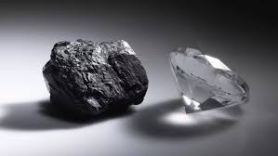
9
класс
Химия
Тема:
Угольная кислота и свойства карбонатов

Slide 2
Повторение пройденного материала
1.Уголь – ценнейшее из полезных ископаемых, – ответил инженер, - и природа как будто решила доказать это, создав алмаз, ибо он, в сущности, не что иное, как кристаллический углерод.
Ж.Верн «Таинственный остров»
Какое вещество из перечисленных не относится к аллотропным модификациям углерода?
А) озон
Б) графит
В) карбин
Г) фуллерен

Slide 3
2.Между тем Рукодельница воротится, воду процедит, в кувшины нальет, да еще какая затейница: коли вода нечиста, так свернёт лист бумаги, положит в неё угольков да песку крупного насыплет, вставит ту бумагу в кувшин да нальёт в неё воды, а вода-то, знай проходит сквозь песок да сквозь уголья и капает в кувшин чистая, словно хрустальная.
Русская народная сказка «Мороз Иванович»
Какие методы очистки использует Рукодельница?
А) фильтрование
Б) дистилляция
В) адсорбция
Г) кристаллизация

Slide 4
3.Угарный газ! – вскричал Холмс. - Подождите немного. Сейчас он уйдет.
Заглянув в дверь, мы увидели, что комнату освещает только тусклое синее пламя, мерцающее в маленькой медной жаровне посредине… В раскрытую дверь тянуло страшным ядовитым чадом, от которого мы задыхались и кашляли.
А.К.Дойл «Случай с переводчиком»
Найдите химические ошибки в прочитанном отрывке. Почему Холмс и его спутники не могли по описанным признакам определить присутствие угарного газа в помещении?
А) угарный газ не имеет запаха
Б) угарный газ имеет приятный запах
В) при отравлении угарным газом человек не кашляет

Slide 5
Угольная кислота
Угольная кислота
Химическая формула - H₂CO₃
Структурная формула – все связи ковалентные полярные
Кислота слабая, существует только в водном растворе, очень непрочная, разлагается на углекислый газ и воду:
CO₂ + H₂O ↔ H₂CO₃
В ионных уравнениях записываем
H₂CO₃ ↔ H₂O + CO₂

Slide 6
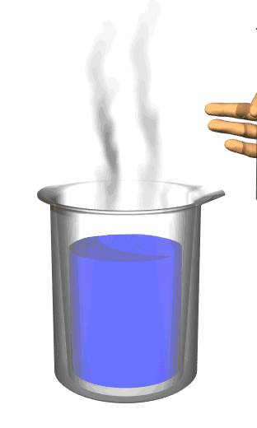
Угольная кислота незначительно диссоциирует на ионы и относится к очень слабым электролитам:
H₂CO₃ ↔ H⁺ + HCO₃⁻
HCO₃⁻ ↔ H⁺ + CO₃⁻
Вторая стадия практически не идет

Slide 7
В водных растворах карбонаты и гидрокарбонаты подвергаются гидролизу по аниону:

Slide 8
Угольная кислота обладает свойствами, характерными для кислот
Изменяет окраску индикаторов
С основаниями
УГОЛЬНАЯ КИСЛОТА
С солями

Slide 9
Угольная кислота
Двухосновная, образует соли:
средние – карбонаты (ионы CO₃²⁻)
кислые – гидрокарбонаты (ионы НCO₃⁻)

Slide 10
Соли угольной кислоты
карбонаты
гидрокарбонаты
твёрдые кристаллические вещества
большинство из них в воде не растворяются
Диссоциация: с образованием карбонат-анионов
твёрдые кристаллические вещества
растворяются в воде
Диссоциация: с образованием катиона водорода, карбонат-аниона.

Slide 11
Карбонаты
С кислотами
Разлагаются при нагревании
(кроме карбонатов щелочных металлов)
Подвергаются гидролизу (карбонаты щелочных металлов)
С солями

Slide 12
Качественные реакции
на карбонаты,
гидрокарбонаты
Питьевая сода
мел
CaCO₃
NaHCO₃
Чтобы проверить наличие карбонатов необходимо добавить любую кислоту
СаСО₃ + 2Н⁺ ↔ Са₂⁺ + Н₂О + СО₂↑

Slide 13
Химические свойства карбонатов и гидрокарбонатов
1) Качественная реакция на CO₃²⁻ карбонат – ион "вскипание" при действии сильной кислоты:
Мел СаCO₃ + 2HCl = СaCl₂ + H₂O + CO₂­↑
Питьевая сода NaНCO3 + HCl = NaCl + H₂O + CO₂↑
2) Вступают в реакции обмена с другими растворимыми солями
Na₂CO₃ + CaCl₂ = CaCO₃↓ + 2NaCl
3) Карбонаты и гидрокарбонаты могут превращаться друг в друга
Са(ОН)₂ + СО₂ = CaCO₃↓ + Н₂О
СаСО₃ + СО₂ + Н₂О = Са(НСО₃)₂
4) Разложение гидрокарбонатов и карбонатов при нагревании
NaHCO₃ ^{t˚C} → Na₂CO₃ + H₂O + CO₂↑
CaCO₃ ^{t˚C} → CaO + CO₂↑

Slide 14
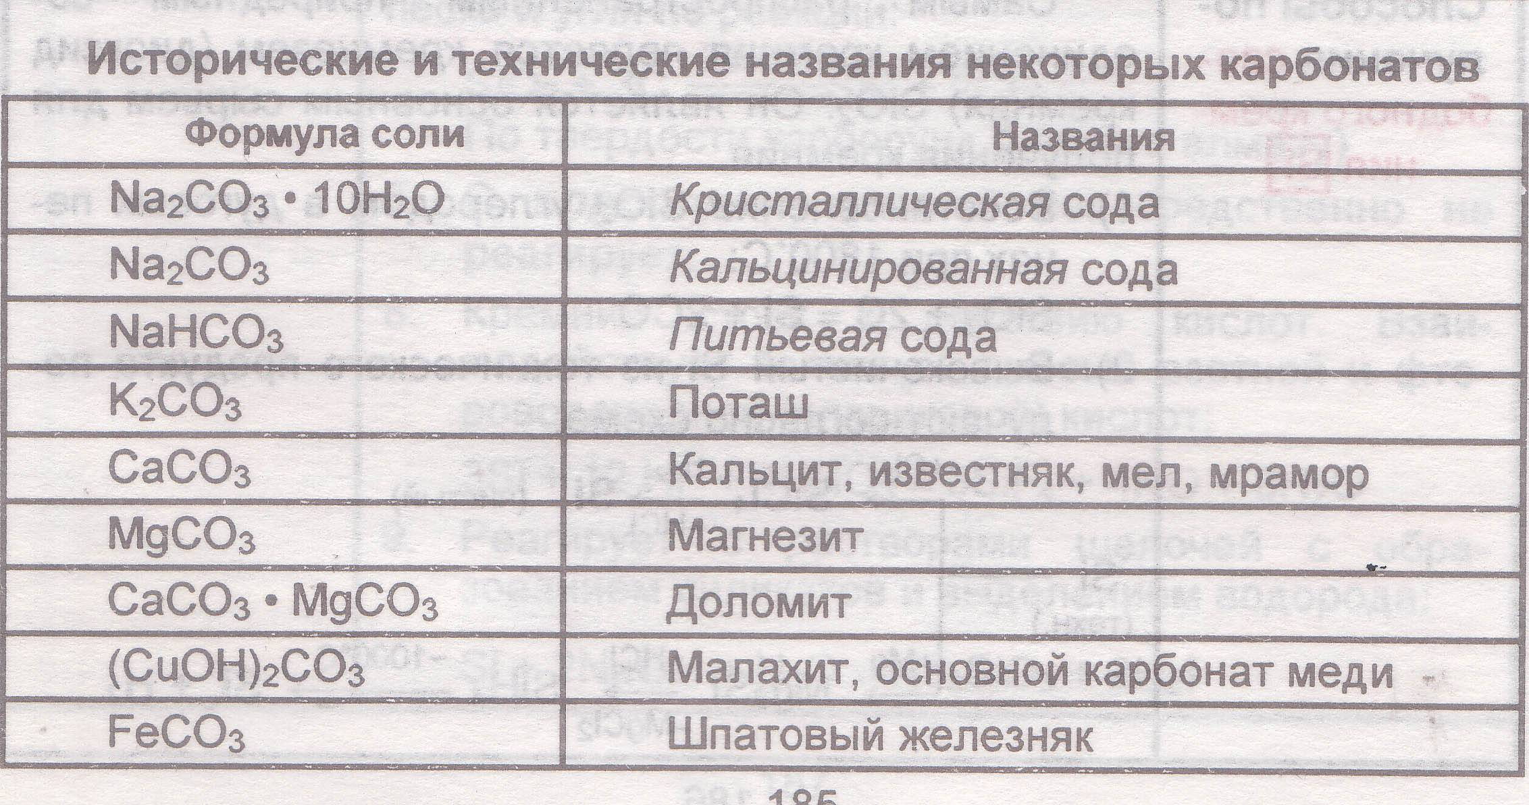
В отличие от угольной кислоты её соли (карбонаты и гидрокарбонаты) более устойчивы. Они широко распространены в природе
и находят практическое применение

Slide 15
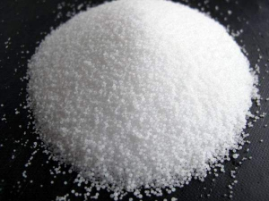
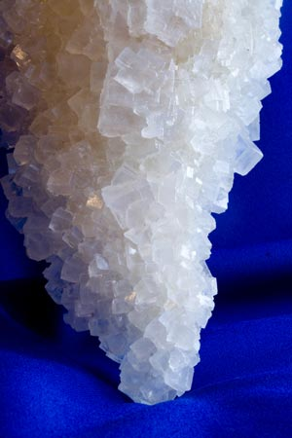
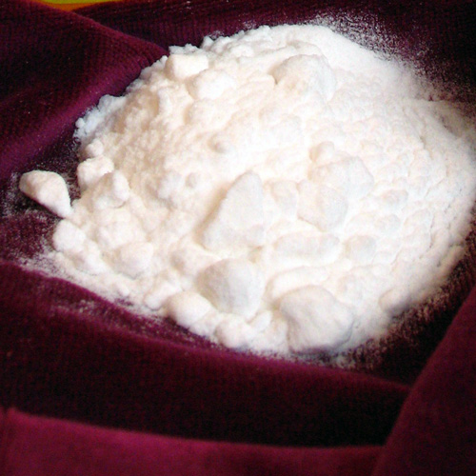
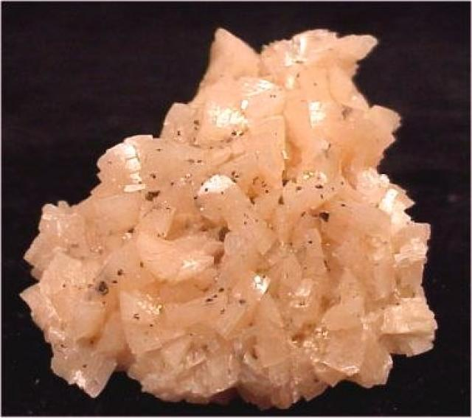
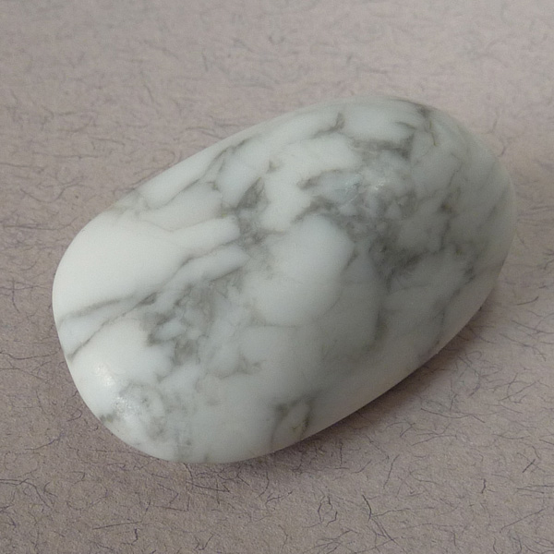
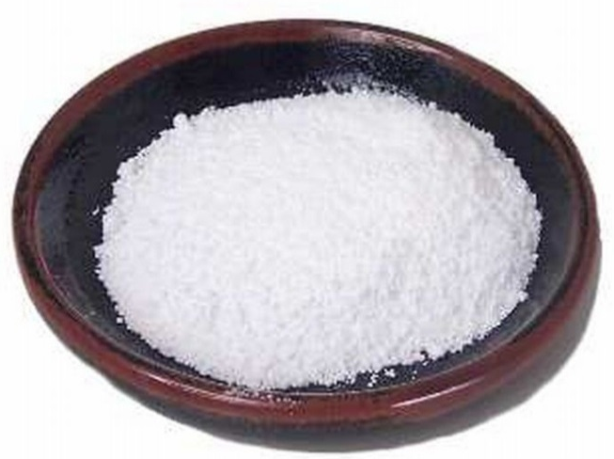
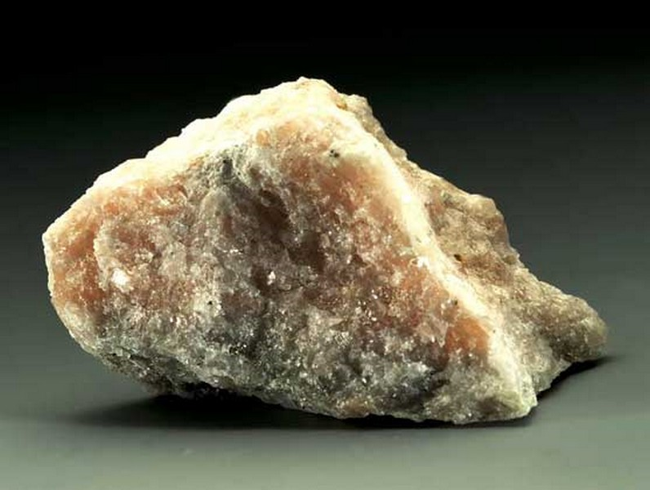
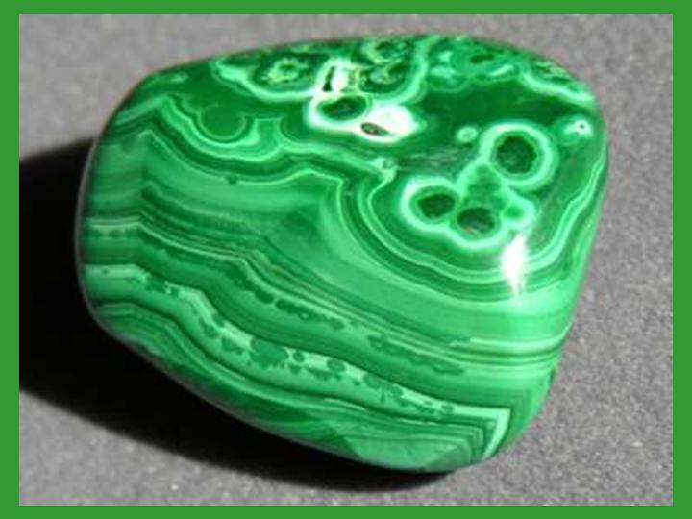
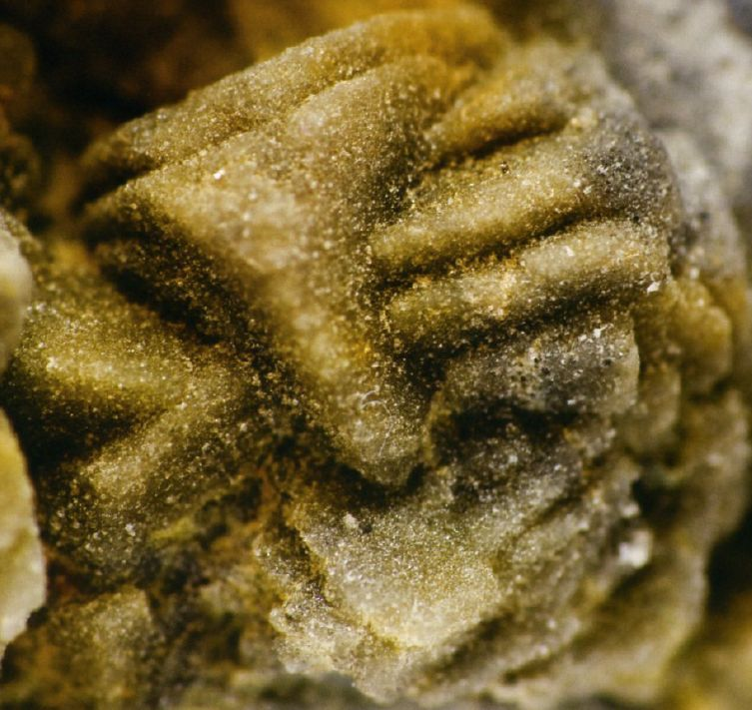
Кристаллическая сода
Питьевая сода
Кальцинированная сода
Доломит
Магнезит
Поташ
Шпатовый железняк
Малахит
Мрамор

Slide 16
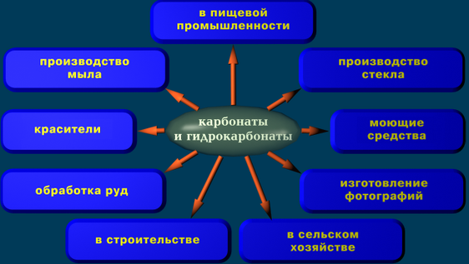
Применение

Slide 17
Применение солей угольной кислоты
ХИМИЧЕСКАЯ ФОРМУЛА ВЕЩЕСТВА | ТРИВИАЛЬНОЕ (ИСТОРИЧЕСКОЕ) НАЗВАНИЕ | СОВРЕМЕННОЕ НАЗВАНИЕ | ПРИМЕНЕНИЕ ВЕЩЕСТВА
ZnCO₃ | Галмей | Карбонат цинка | Производство красок
Na₂CO₃ | Кальцинированная сода | Карбонат натрия | Умягчение воды, производство стекла
NaHCO₃ | Питьевая сода | Гидрокарбонат натрия | В пищевой про-мышленности, в медицине
Na₂CO₃·10H₂O | Кристаллическая сода | Десятиводный гидрат карбоната натрия | Для умягчения воды при стирке белья
MgCO₃ | Жжённая магнезия | Карбонат магния | В медицине.
Смесь MgCO₃ и CaCO₃ (1:1) | Доломит | Смесь карбонатов магния и кальция | В строительстве
(CuOH)₂CO₃ | Малахит | Основной карбонат меди (II) | Поделки, ювелирные украшения
K₂CO₃ | Поташ | Карбонат калия | Производство стекла, керамики, цемента, удобрение
CaCO₃ | Мел, мрамор, известняк | Карбонат кальция | Производство строительных материалов

Slide 18
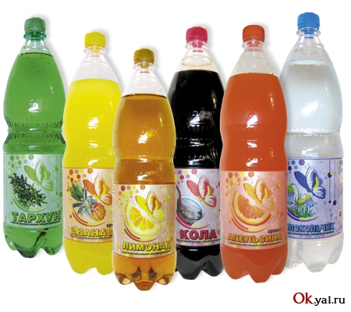
Знаете ли вы, что…..?
24 апреля 1833 года в США была запатентована газированная содовая вода. Впервые газированный напиток был получен в 1767 году гениальным английским химиком Джозефом Пристли. Он открыл одно из свойств диоксида углерода, с помощью которого и стало возможным производство газированной воды.

Slide 19
Состав газированной воды
Газированную воду в бутылках обогащают СО₂, который очищает воду от микробов. Углекислый газ также способствует увеличению сроков хранения воды и играет роль консерванта. Наличие в напитке или воде двуокиси углерода как консерванта отмечается на этикетке кодом Е290.
При соединении углекислого газа с водой образуется угольная кислота.

Slide 20
Здесь, среди миллионов кристаллов кальцита и арагонита человеку сложно понять, какие силы природы смогли создать это каменное чудо.
Дождевая вода, просачиваясь через свод известняковой пещеры, растворяет в себе содержащийся в горной породе известняк. Разумеется, вода не стекает со свода пещеры ручьём, а очень медленно капает, настолько медленно, что часть её успевает испариться, а растворённый в ней известняк снова кристаллизуется в виде свисающих с потолка каменных «сосулек». Так образуются сталактиты. Упавшие вниз капли известковой воды тоже испаряются, а растворённый в них известняк остаётся в месте падения капель, образуя вертикальные конусообразные наросты – сталагмиты.

Slide 21
Установите соответствие между левыми и правыми частями уравнений
Задание на закрепление
левые части уравнений
t
1)2KHCO₃ =
t
2)CaCO₃ =
3)Na₂CO₃ + 2HCI =
4)СaCO₃+CO₂+H₂O =
5)2KHCO₃ + H₂SO₄ =
правые части уравнений
а)K₂SO₄ + 2CO₂ + 2H₂O
б)Ca(HCО₃)₂
в)K₂CO₃ + CO₂ + H₂O
г)CaO + CO₂
д)2NaCI + CO₂ + H₂O
е) K₂SO₄ + 2H₂O

Slide 22
Задание для самостоятельной работы
Прочитать §11 на стр. 52-55
Выполнить задания и упражнения 3-9 на стр. 55

